Slide 1

Design Pattern Adapter
Pareilleux Killian Bouyssou Gatien
Dignac Dorian Le saux logan

Slide 2
Plan
I - Présentation
Design Pattern
Adapter
II – Exemple
Conclusion

Slide 3
Présentation

Slide 4

Design Pattern
Une solution générale et reproductible
Conception de logiciels
Modèle → pas de code
Transposable

Slide 5
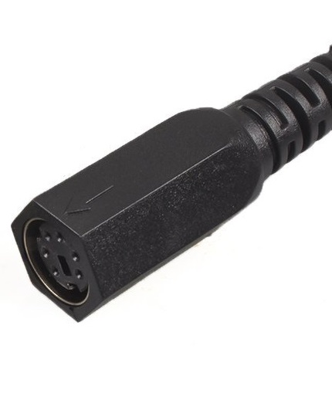
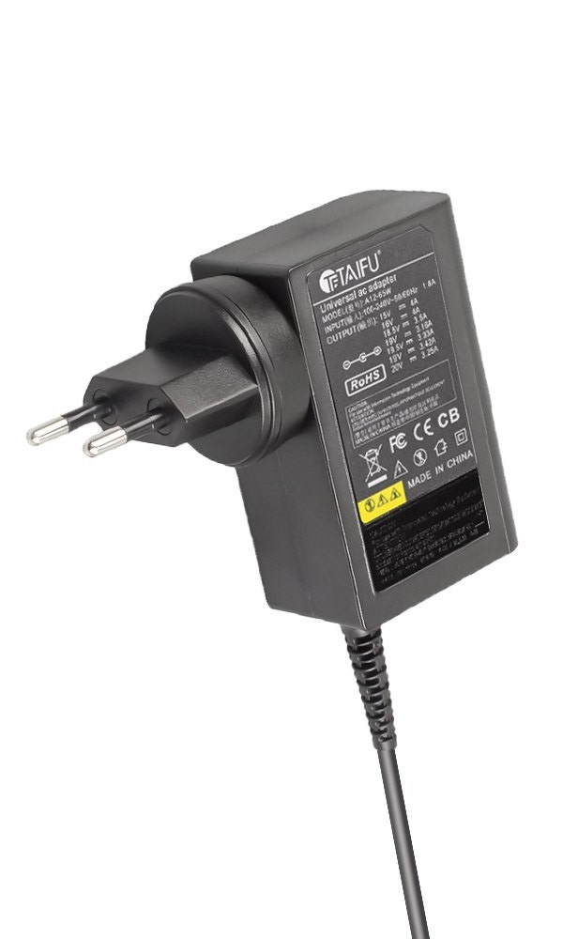
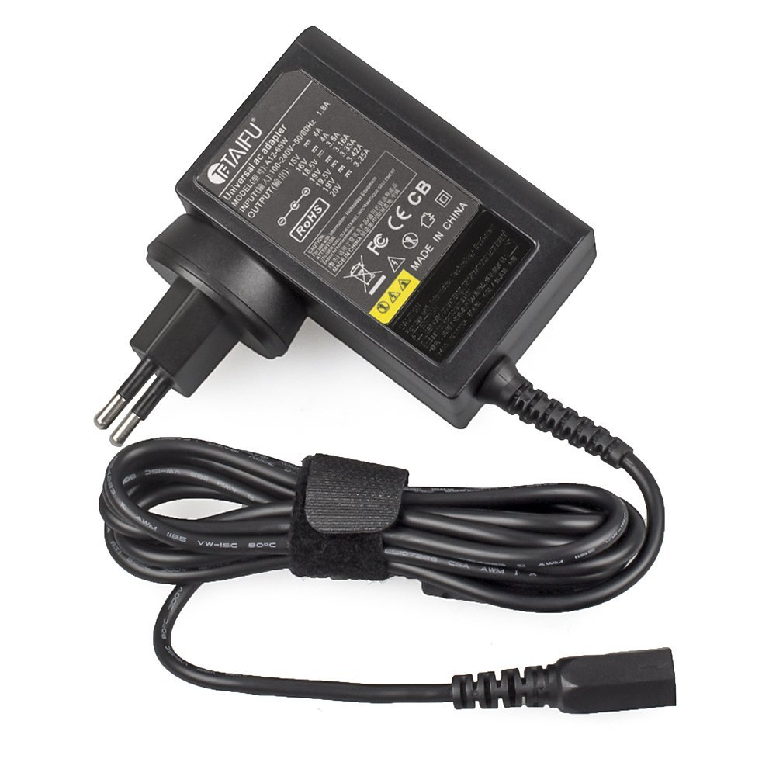
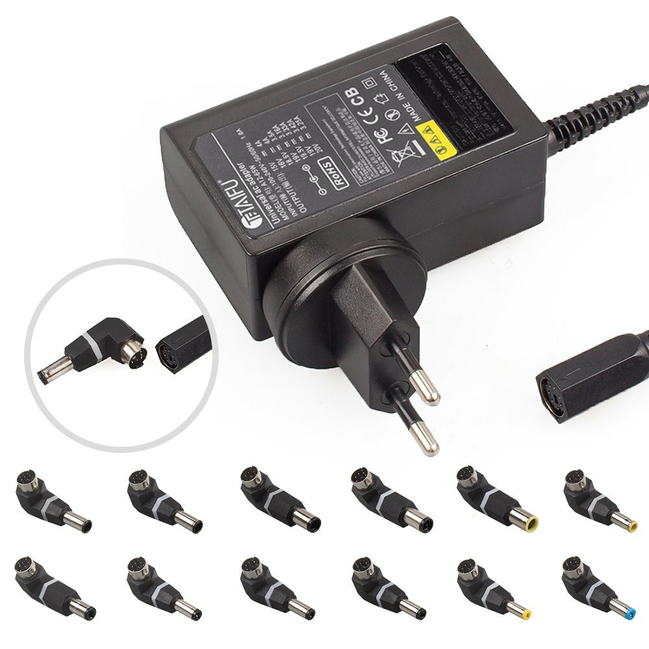
Problématique
Faire fonctionner des objets incompatibles ensemble
Entreprise de production d’alimentations en tout genre
Nouveau marché : chargeurs PC
Chaque marque a son type de chargeur, comment faire ?

Slide 6
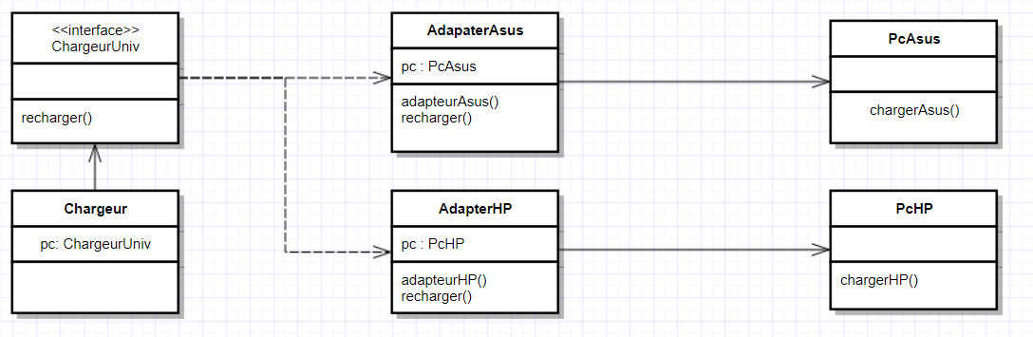
Représentation UML

Slide 7
Exemple

Slide 8
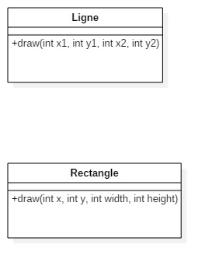
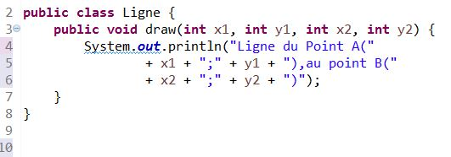
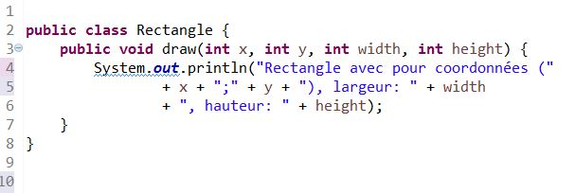
II - Exemple

Slide 9
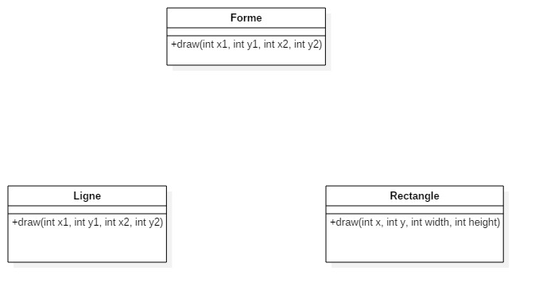
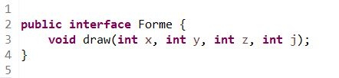
II - Exemple

Slide 10
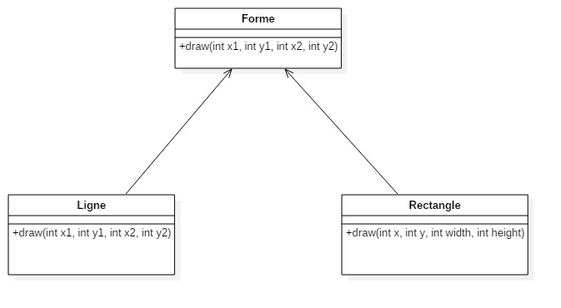

II - Exemple

Slide 11
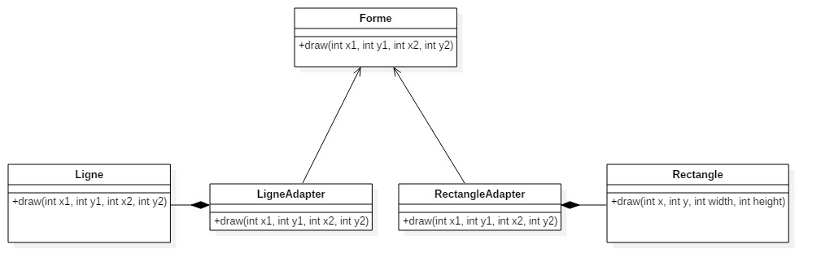
II - Exemple

Slide 12
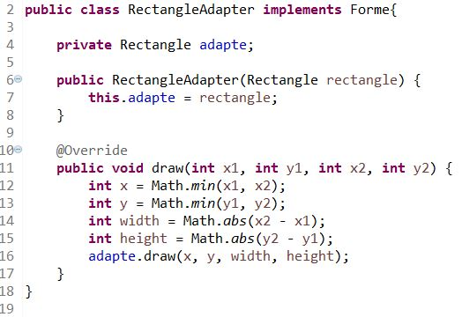
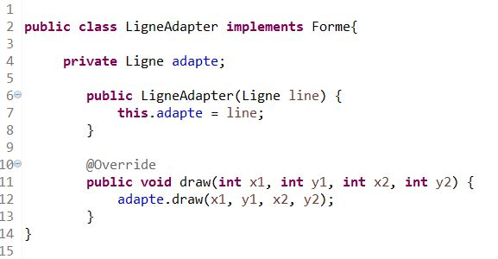
II - Exemple

Slide 13

Conclusion
Faire communiquer deux classes sans les modifier
Faire collaborer de classes alors que leurs interfaces sont incompatibles
Quand l’utiliser ?
Notes:
Quand l’utiliser ?
utiliser une classe existante et que son interface ne correspond pas à celle que vous voulez

Slide 14
Sources
http://badger.developpez.com/tutoriels/dotnet/patterns/adaptateur/
https://fr.wikipedia.org/wiki/Adaptateur_(patron_de_conception)
https://sourcemaking.com/design_patterns/adapter

